Slide 1
电力系统短期负荷预测
2017011048 电75 牛腾腾

Slide 2
目录
选题背景
数据预处理
模型构建
实验结果
结果分析

Slide 3
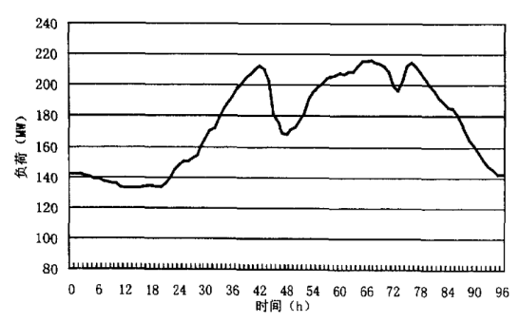
选题背景
电力系统短期负荷预测是制定日前发电计划的基础
负荷受到历史数据、当天气象情况、当天日期类型的影响

Slide 4
目录
选题背景
数据预处理
模型构建
实验结果
结果分析

Slide 5
数据集
数据集来源
某省2003-2008年的负荷以及每日的气象信息
共1982条数据
每条数据包含的信息
日期
全天的96点负荷值
温度、湿度、风向、风速、天气类型

Slide 6
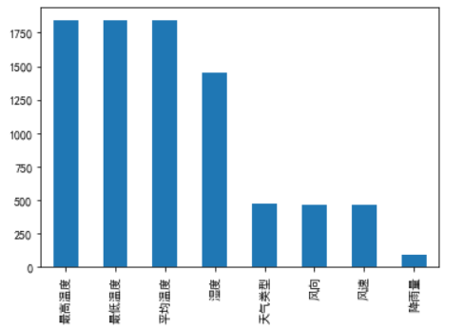
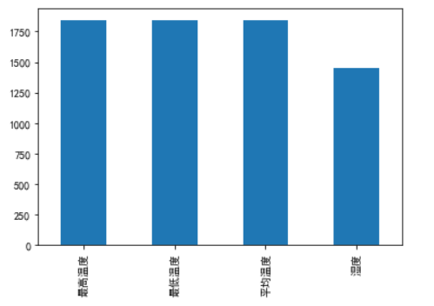
数据预处理（气象数据）
缺失值
天气类型、风向、风速、降雨量缺失数据多，其他字段也有少量数据缺失
处理方法
删去缺失值过多的特征、用同比数据代替

Slide 7
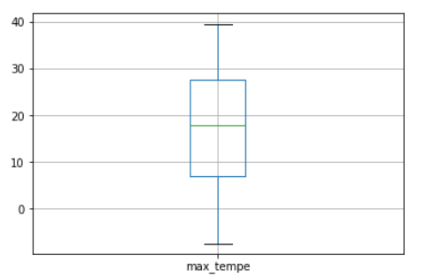
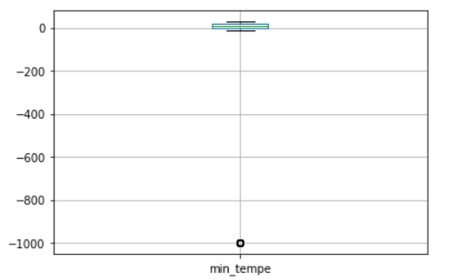
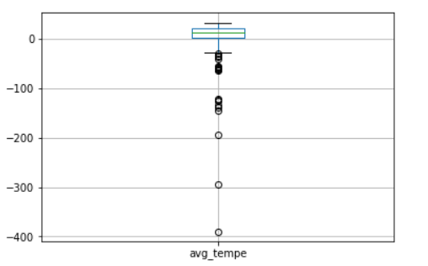
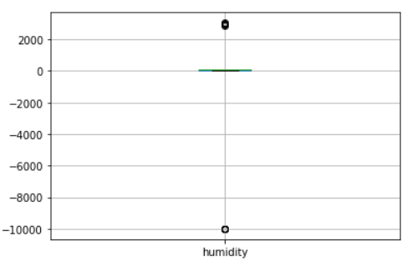
数据预处理（气象数据）
异常值处理方法：使用中位数代替

Slide 8
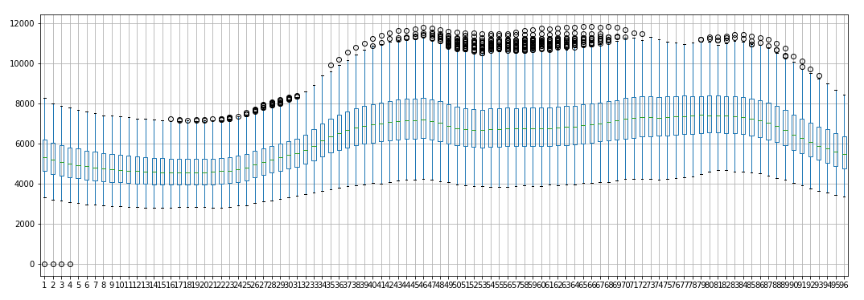
数据预处理（负荷数据）
缺失值：较少，直接用前一个数据代替
异常值：用中位数填充

Slide 9
数据预处理
提取星期类型、节假日信息，进行one-hot编码
归一化：真实值 / 基值
字段 | 基值
负荷数据 | 7000MW
气温数据 | 20℃
湿度数据 | 100RH%

Slide 10
数据预处理（最终结果）
数据规模：1981（条） * 109（特征）
特征类型 | 特征数目
第T天的负荷数据 | 96
第T+1天的天气数据 | 4
第T+1天的星期类型（one-hot编码） | 7
第T+1天是否节假日（one-hot编码） | 2

Slide 11
目录
选题背景
数据预处理
模型构建
实验结果
结果分析

Slide 12
模型构建（输入输出）
构建MLP模型，使用前7天的数据预测下一天的负荷
2008.1.1-2008.6.3（后154条数据）作为验证集
输入 | 输出
历史负荷数据 第T-7、T-6…T-1天的负荷数据 （96 * 7） | 第T天的96点负荷数据 （96 * 1）
第T天的气象数据 （4 * 1）
第T天的星期类型 （7 * 1）
第T天是否节假日 （2 * 1）

Slide 13
模型构建（网络结构、超参数）
网络结构
…
…
…
输入层：685
隐藏层：520
输出层：96
超参数：优化器Adam，学习率0.001，batch_size128

Slide 14
目录
选题背景
数据预处理
模型构建
实验结果
结果分析

Slide 15
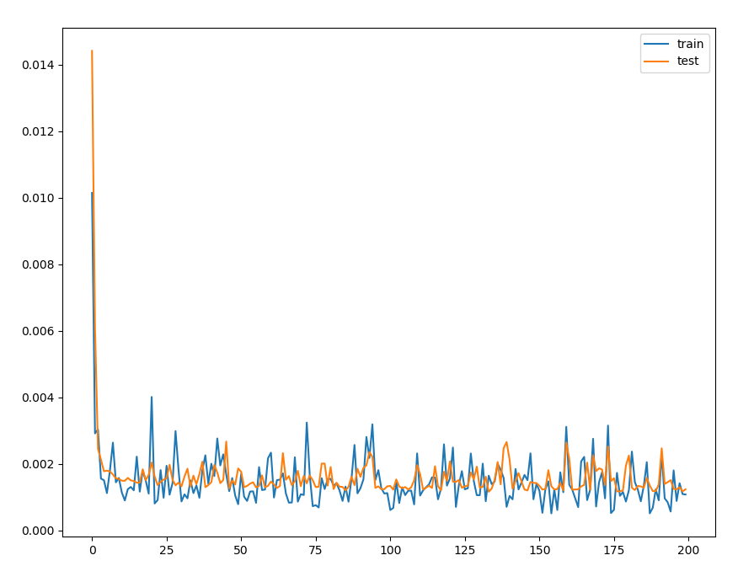
实验结果
使用mse作为损失函数训练MLP网络，训练结果如下
验证集上最优mse：
0.0012
换算为真实负荷：
238.46MW

Slide 16
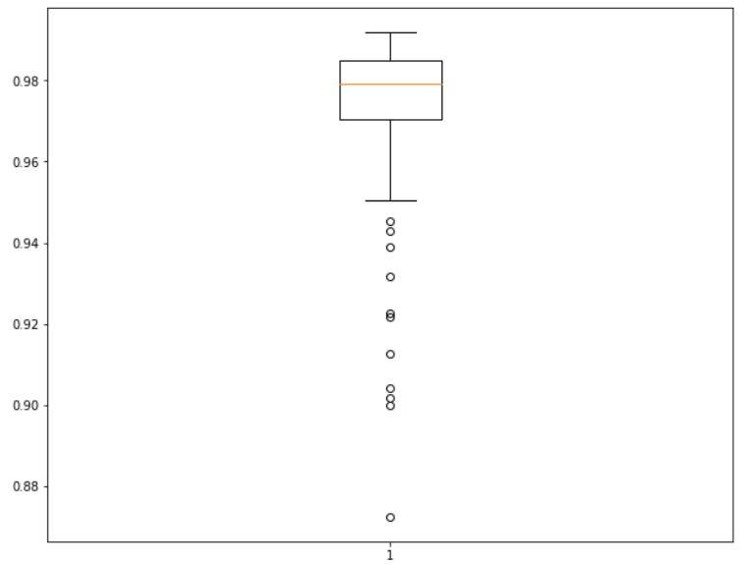
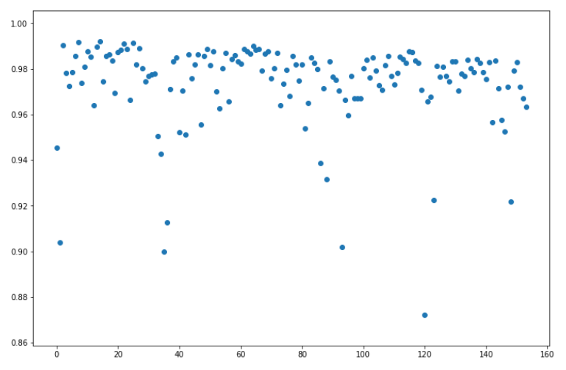
实验结果
预测精度公式：
验证集平均精度：97.36%

Slide 17
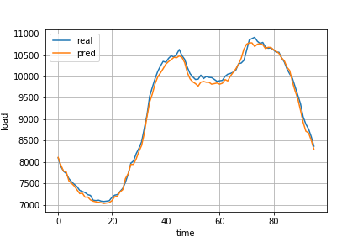
实验结果
预测精度：99.02%

Slide 18
目录
选题背景
数据预处理
模型构建
实验结果
结果分析

Slide 19
结果分析
精度低于95%的数据共有13个
9条数据位于节假日前后（春节，清明节，劳动节）
5条数据，负荷与正常日有较大变化

Slide 20
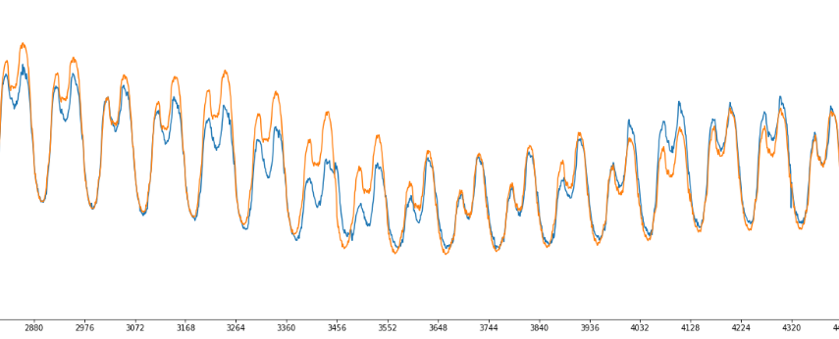
结果分析
2008年2月6日-12日春节放假，负荷值明显下降，且日变化规律与正常日不同

Slide 21
结果分析
可以考虑对正常日和节假日分别建模
使用更适合于时间序列分析的模型如LSTM、GRU等

Slide 22
参考文献
[1]陆继翔,张琪培,杨志宏,涂孟夫,陆进军,彭晖.基于CNN-LSTM混合神经网络模型的短期负荷预测方法[J].电力系统自动化,2019,43(08):131-137.
[2]罗澍忻,陆秋瑜,靳冰洁,麻敏华.考虑相关因素的长短时记忆网络短期负荷预测方法[J].机电工程技术,2019,48(12):126-129.
[3]王增平,赵兵,纪维佳,高欣,李晓兵.基于GRU-NN模型的短期负荷预测方法[J].电力系统自动化,2019,43(05):53-62.

Slide 23
谢谢大家！

